Slide 1

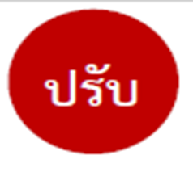

ตัวชี้วัดย่อยที่ 9.3 การจัดซื้อจัดจ้าง
O17 รายงานสรุปผลการจัดซื้อจัดจ้างหรือการจัดหาพัสดุประจำปี
* เป็นรายการข้อคำถามปรับปรุงในปี พ.ศ. 2567 โดยใช้ข้อคำถาม o22 ของปี พ.ศ. 2566 มาปรับปรุงเพิ่มเติมรายละเอียดการเปิดเผยข้อมูล
* ยกระดับความเข้มข้นของการเปิดเผยข้อมูลทางเว็บไซต์ของหน่วยงานในประเด็น การเปิดเผยข้อมูลในรูปแบบไฟล์ที่สามารถนำข้อมูลไปใช้ ประมวลผลด้วยคอมพิวเตอร์ต่อได้ หรือเรียกกันว่า Machine Readable File
* ปรับเปลี่ยนระดับการให้คะแนนแบบวัด OIT เป็นรูปแบบที่มี 3 ระดับ คือ 0 คะแนน , 50 คะแนน และ 100 คะแนน
* องค์ประกอบด้านข้อมูล
แสดงรายงานสรุปผลการจัดซื้อจัดจ้างฯ ของหน่วยงาน ที่มีรายละเอียดอย่างน้อยประกอบด้วย
(1) จำนวนรายการจัดซื้อจัดจ้างฯ จำแนกตามวิธีการจัดซื้อจัดจ้างฯ (2) งบประมาณที่ใช้ในการจัดซื้อจัดจ้างฯ จำแนกตามวิธีการจัดซื้อจัดจ้างฯ (บาท)
(3) ปัญหา/อุปสรรค (4) ข้อเสนอแนะ
แสดงผลการจัดซื้อจัดจ้างฯ ของหน่วยงานที่มีรายละเอียดอย่างน้อยประกอบด้วย
(1) งานที่ซื้อหรือจ้าง (2) วงเงินงบประมาณที่ได้รับจัดสรร (บาท) (3) แหล่งที่มาของงบประมาณ (4) สถานะการจัดซื้อจัดจ้างฯ
(5) วิธีการจัดซื้อจัดจ้างฯ (6) ราคากลาง (บาท) (7) ราคาที่ตกลงซื้อหรือจ้าง (บาท)
(8) เลขประจำตัวผู้เสียภาษี/เลขประจำตัวประชาชนของผู้ประกอบการที่ได้รับการคัดเลือก (9) รายชื่อผู้ประกอบการที่ได้รับการคัดเลือก
(10) เลขที่โครงการ (11) วันที่ลงนามในสัญญา (12) วันสิ้นสุดสัญญา
เป็นรายงานผลของปี พ.ศ. 2566

Slide 2


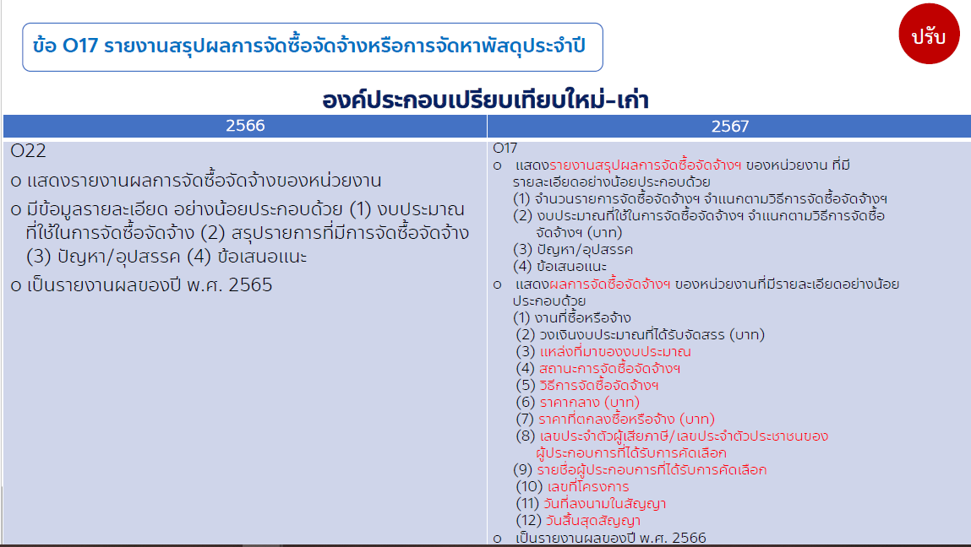

Slide 3
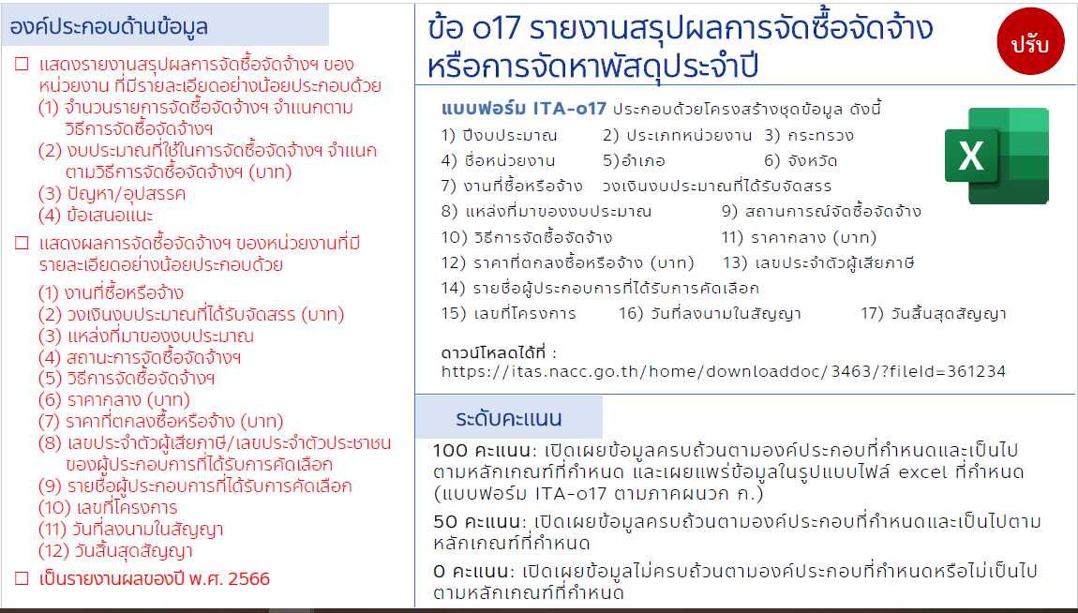

Slide 4
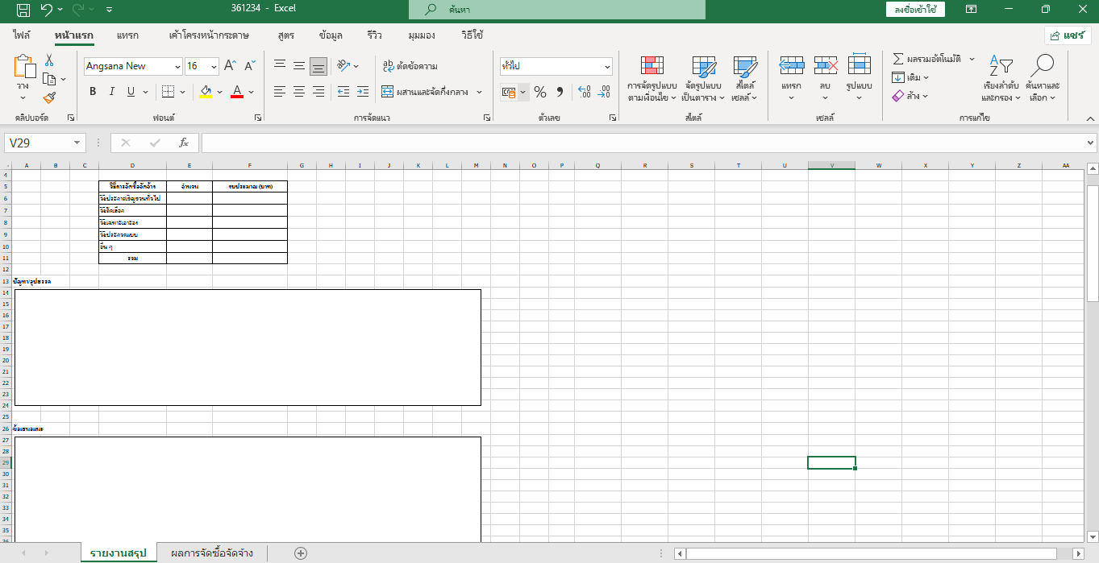
ลักษณะรูปแบบไฟล์ ITA-o17 ส่วนที่ 1

Slide 5
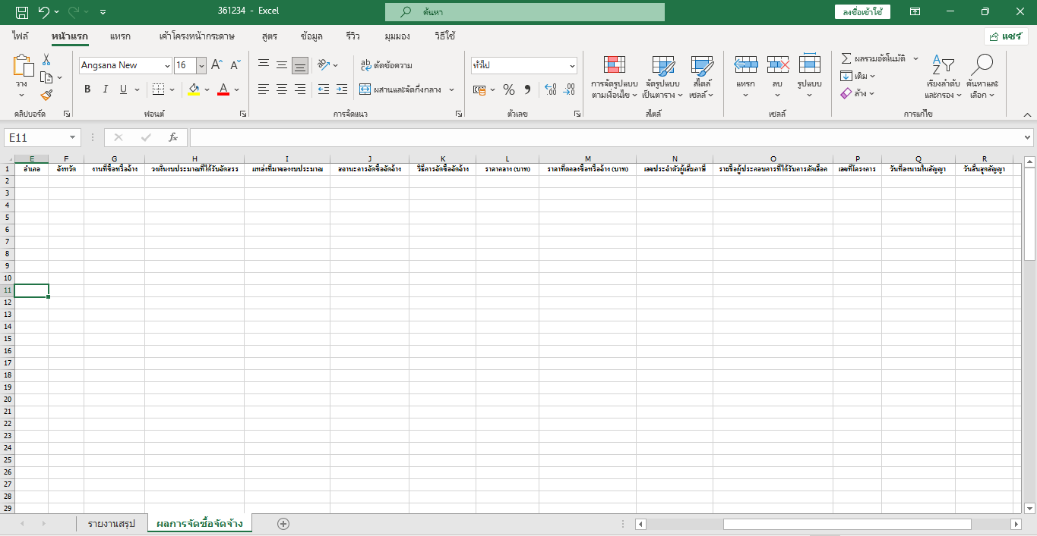
ลักษณะรูปแบบไฟล์ ITA-o17 ส่วนที่ 2

Slide 6
หมายเหตุ
ลักษณะการตรวจและให้คะแนนสำหรับข้อคำถาม o17 มี 3 ระดับคือ
* 0 คะแนน : เปิดเผยข้อมูลไม่ครบถ้วนตามองค์ประกอบที่กำหนดหรือไม่เป็นไปตามหลักเกณฑ์ที่กำหนด
* 50 คะแนน : เปิดเผยข้อมูลครบถ้วนตามองค์ประกอบที่กำหนดและเป็นไปตามหลักเกณฑ์ที่กำหนด
* 100 คะแนน : เปิดเผยข้อมูลครบถ้วนตามองค์ประกอบที่กำหนดและเป็นไปตามหลักเกณฑ์ที่กำหนด และเผยแพร่ข้อมูล
ในรูปแบบไฟล์ excel ที่กำหนด (แบบฟอร์ม ITA-o17 / ซอฟต์แวร์ประเภท Spreadsheet สร้างตารางคำนวณ)
ข้อควรระวัง
1. ข้อมูลที่ต้องเปิดเผย มีหัวข้อมากกว่าข้อคำถาม o22 ของการประเมินปีงบประมาณ พ.ศ. 2566
2. ข้อมูลที่ต้องเปิดเผยรายละเอียดตามข้อมูลหัวข้อที่ 2 (แสดงผลการจัดซื้อจัดจ้างฯ ของหน่วยงาน)
เป็นข้อมูลทั้งปีงบประมาณ พ.ศ. 2566
4. สำนักงานเขตพื้นที่การศึกษาเปิดเผยเอกสารไม่เป็นไปตามที่หลักเกณฑ์และวิธีการที่ สพฐ. กำหนด
และหรือลิงก์ที่ตอบคำถามไม่สามารถเปิดตรวจสอบได้

